Slide 1

认识东南西北
WWW.PPT818.COM

Slide 2

儿歌
早晨起来，面向太阳， 前面是东，后面是西， 左面是北，右面是南。

Slide 3
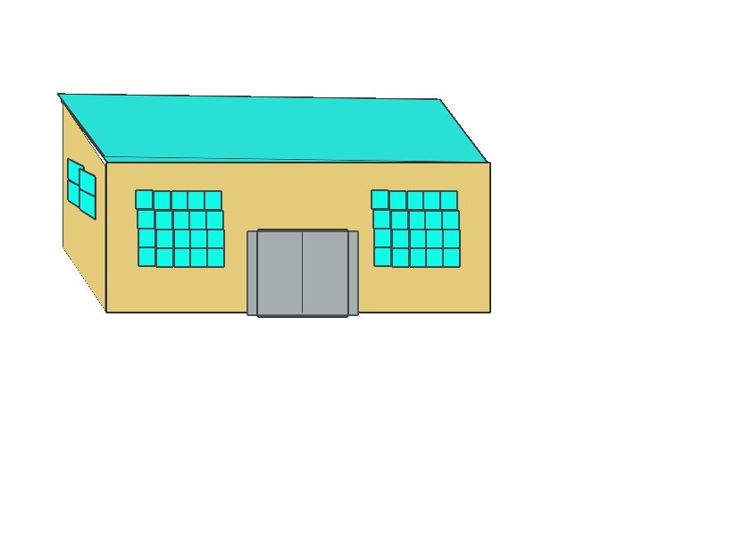
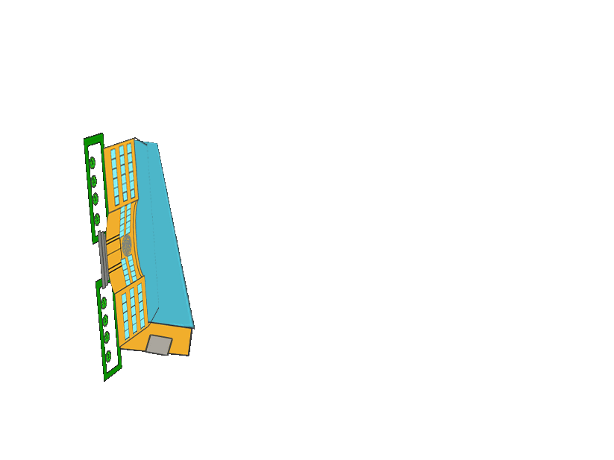

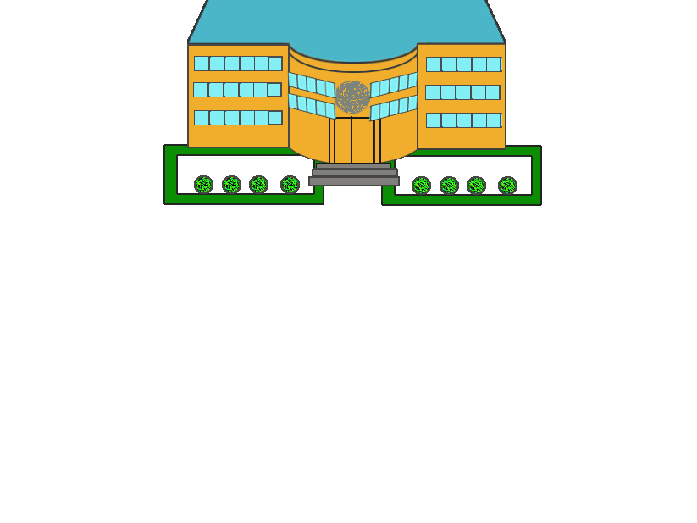


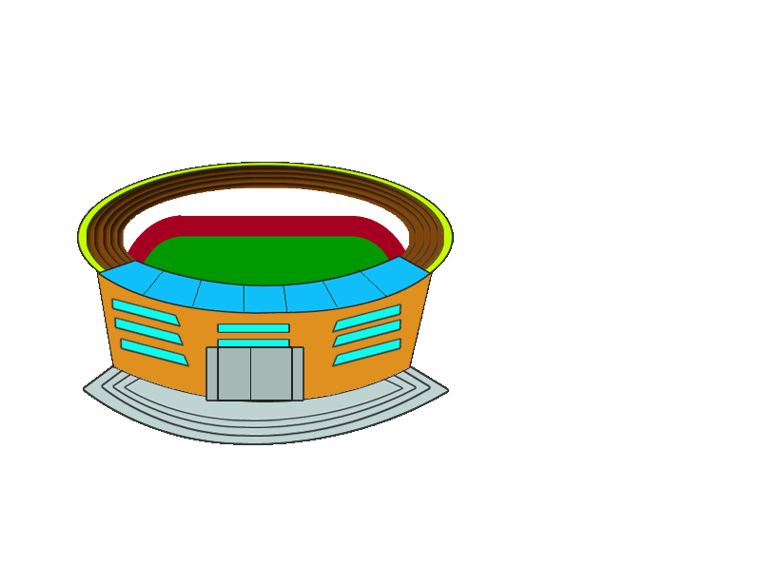


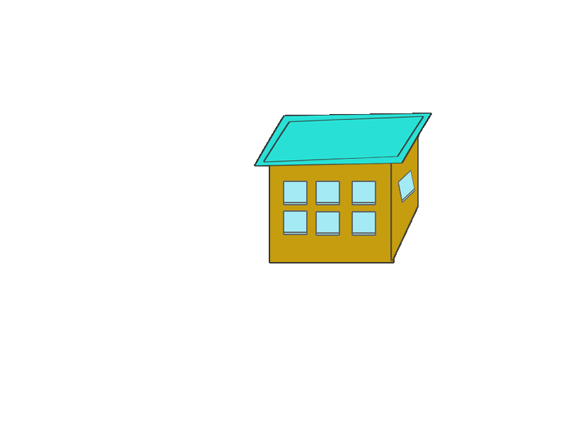

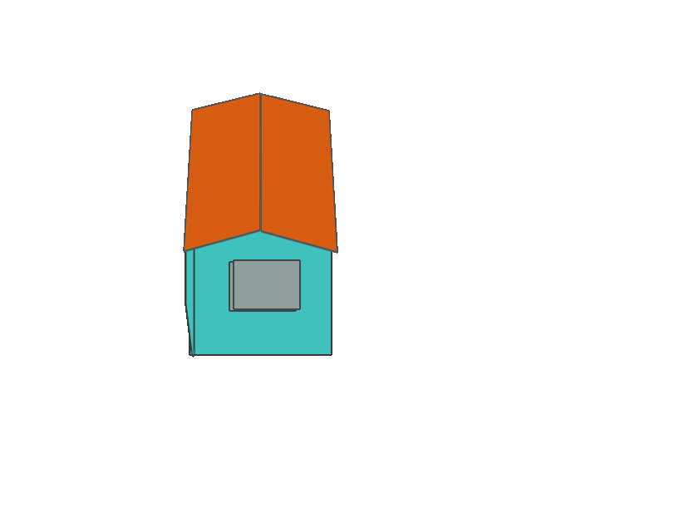

教学楼
我面向东，背对着的方向是西。
北
体育馆
图书馆
西
东
南
好 好 学 习
天 天 向 上

Slide 4
教学楼
北
西
东
体育馆
图书馆
南
东与西相对
南与北相对
好 好 学 习
天 天 向 上

Slide 5
教学楼
北
体育馆
图书馆
西
东
南
图书馆在操场的( )面
东
好 好 学 习
天 天 向 上

Slide 6
教学楼
北
体育馆
图书馆
西
东
南
体育馆在操场的( )面
西
好 好 学 习
天 天 向 上

Slide 7
教学楼
北
体育馆
图书馆
西
东
南
教学楼在操场的( )面
北
好 好 学 习
天 天 向 上

Slide 8
教学楼
北
体育馆
图书馆
西
东
南
好 好 学 习
天 天 向 上
南
大门在操场的( )面

Slide 9
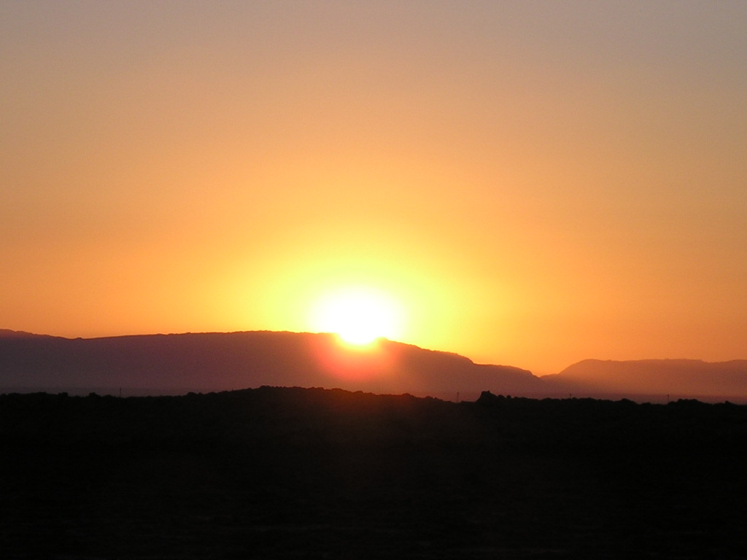
夕阳西下
西
南
北
东

Slide 10
你知道吗？
（ ）
（ ）
（ ）
南

Slide 11
你知道吗？
北
（ ）
西
东
（ ）
（ ）
南

Slide 12
你知道吗？
北
（ ）
西
东
（ ）
（ ）
南

Slide 13

早晨，当你面对太阳时，你的后面是（ ）面，你的左面是（ ）面，你的右面是（ ）面。
西
北
南

Slide 14



晚上，当你面对北极星时，你的后面
是（ ）面，你的左面是（ ）面，
你的右面是（ ）面。
南
西
东

Slide 15

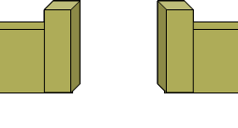
地图通常是按上北下南，
左西右东来绘制的。
教学楼
北
北
教学楼
我们来完成
校园的示意图
体育馆
图书馆
西
东
操 场
体育馆
图书馆
南
大 门
好 好 学 习
天 天 向 上

Slide 16
北
北
体育场
超市
10米
阳光小学
西
东
南
在阳光小学东面50米地方有一个超市，西边30米处有一个体育场，请你用 标出超市和体育场的位置。

Slide 17
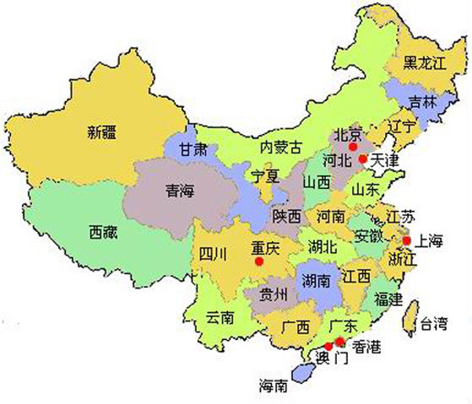
北

Slide 18
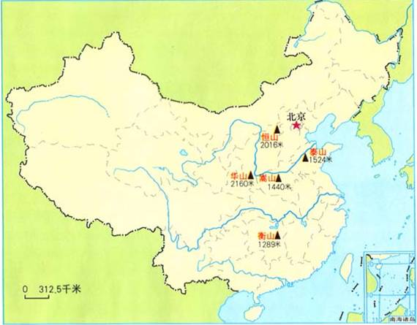
右图是我国的五座名山，合称“五岳”。它
们分别是中岳嵩山、东岳泰山、（ ）岳
衡山、（ ）岳华山,（ ）岳恒山。
南
西
北

Slide 19


北
西
东
南
东与西相对
地图通常是按上北下南，
左西右东来绘制的。
南与北相对
我的收获

Slide 20
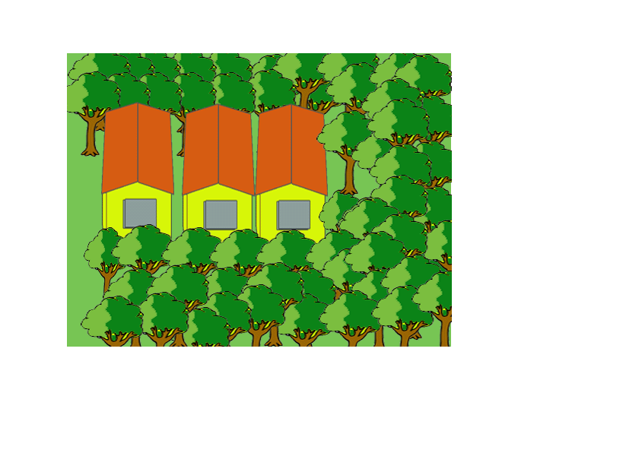
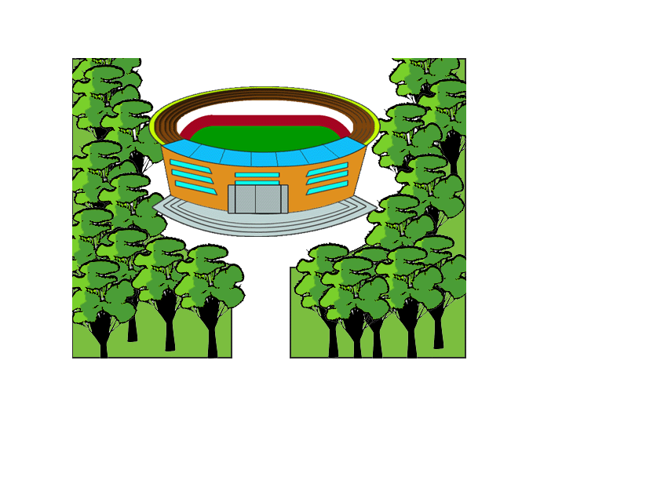
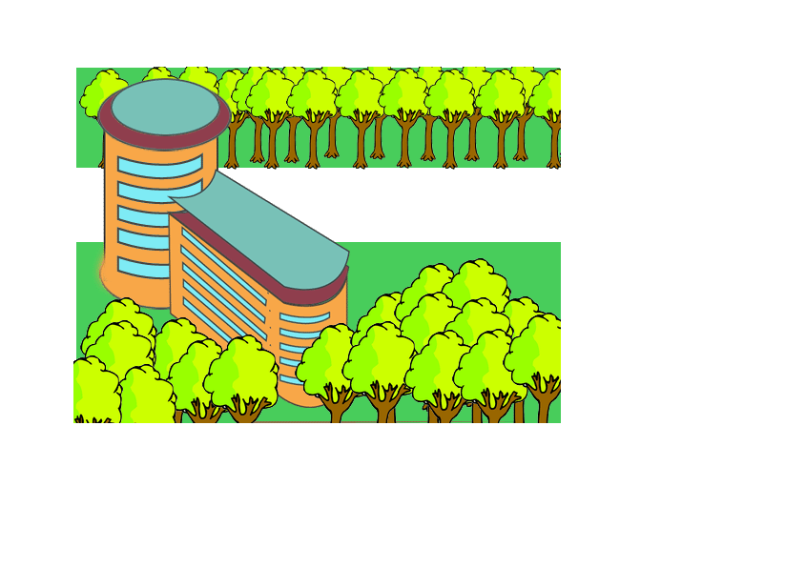
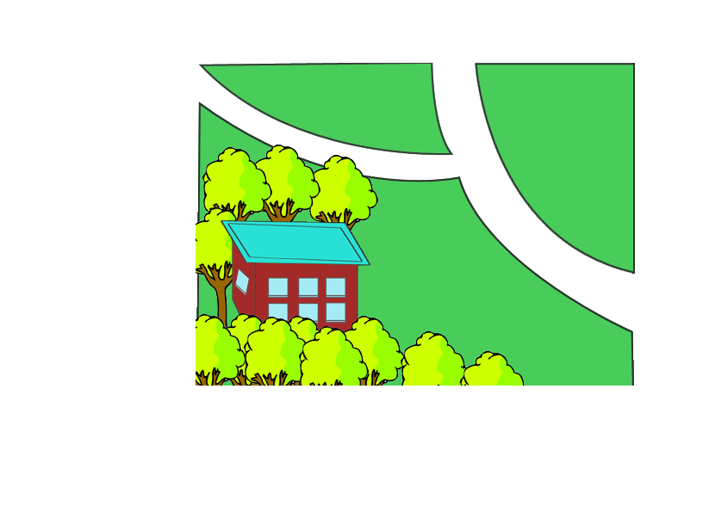
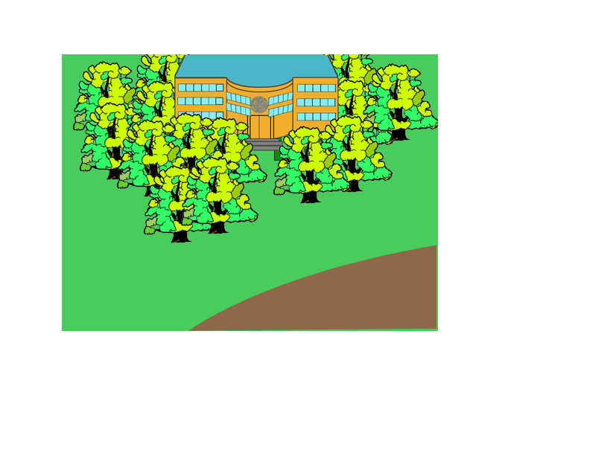


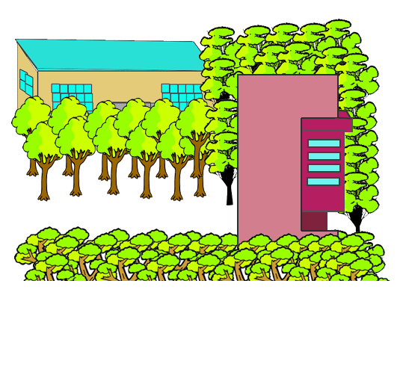
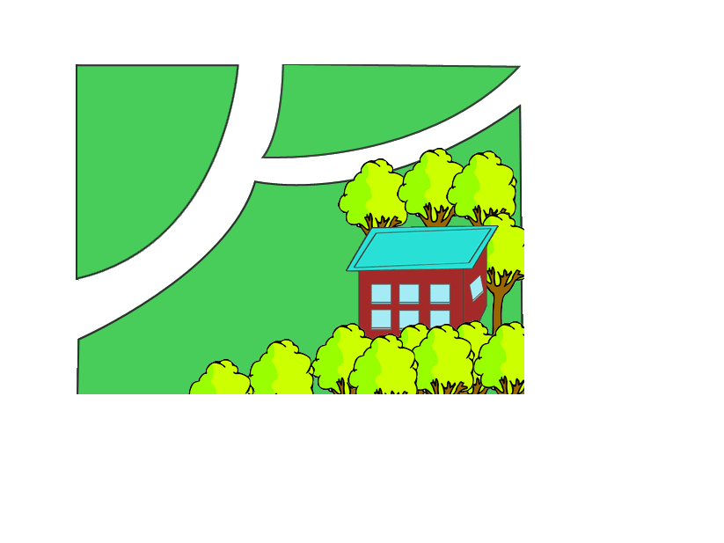

北
北
请问去少年宫怎么走？
体育场
少年宫
西
东
电影院
医 院
南

Slide 21
北
北
少年宫
如果我要去体育场可以怎么走？
请问去少年宫怎么走？
体育场
西
东
电影院
先向东再向北。
医 院
南

Slide 22
北
①摄影室在科技室的（ ）面，在泥塑室的（ ）面。
②从绘画室向（ ）走，到泥塑室;再向（ ）走，到摄影室;从摄影室向（ ）走,到科技室。
进口
绘画室
泥塑室
科技室
摄影室
出口

Slide 23

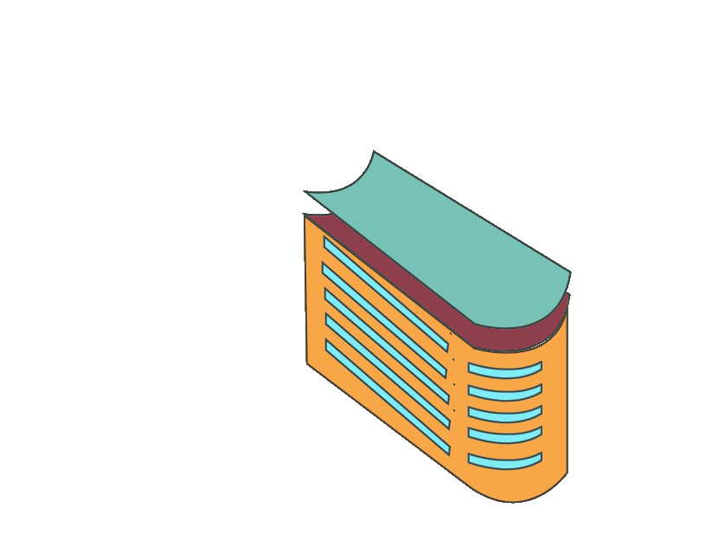


花
园
街
绿
荫
街
电视台
小林家
学校
和 平 路
小川家
超市
小吃店
北 京 路
电影院
体育馆
音像店
1、花园街的西面有（ ）、（ ）、和（ ）。
2、体育馆在北京路的（ ）面，小吃店在超市的（ ）面。
3、说一说小川去学校，可以怎么走？
4、请画出小林去音像店所走的路线。

Slide 24



5厘米
5厘米
⑴乌龟和蚂蚁一起去蜗牛家做客，画出它
们最近行走的路线。
⑵从蜗牛家做完客回到家，乌龟一共走了
多少厘米？

Slide 25

多功能厅
多功能厅在校园的东北角。
北
西北
东北
西
东
食 堂
西南
东南
南
好 好 学 习
天 天 向 上

Slide 26








北
动物园导游图
大 门

Slide 27
北
动物园导游图
大 门
熊猫馆在西北角，去熊猫馆该怎样走？

Slide 28

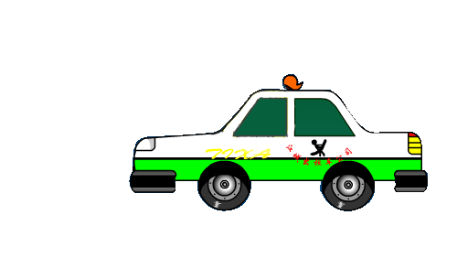
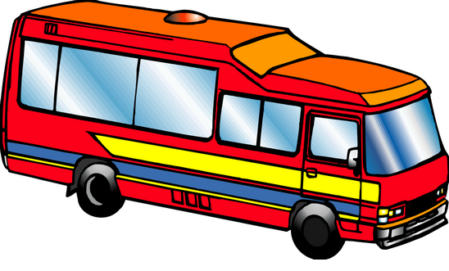

北
1路公共汽车线路图
火车站
少年宫
电影院
站前站
邮局
商店
医院
图书馆
游泳馆
动物园
说一说1路公共汽车的行车路线。

Slide 29

北
西北
东北
西
东
西南
东南
南
我的收获

Slide 30

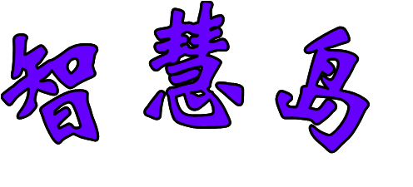
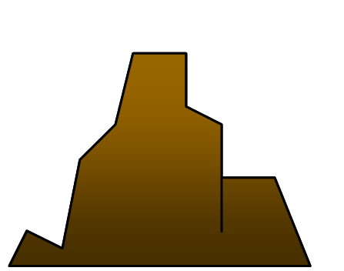

Slide 31
北
北
邮局
超市
西
东
学校
南
书店
公园
邮局在学校的（ ）面,超市在学校的（ ）面，
书店在学校的（ ）面,公园在学校的（ ）面。

Slide 32
北
从游乐园回家,奇奇先向南走,再向东走;雯雯先向北,再向西走到家；请你标出他们各自的家。
游乐园

Slide 33
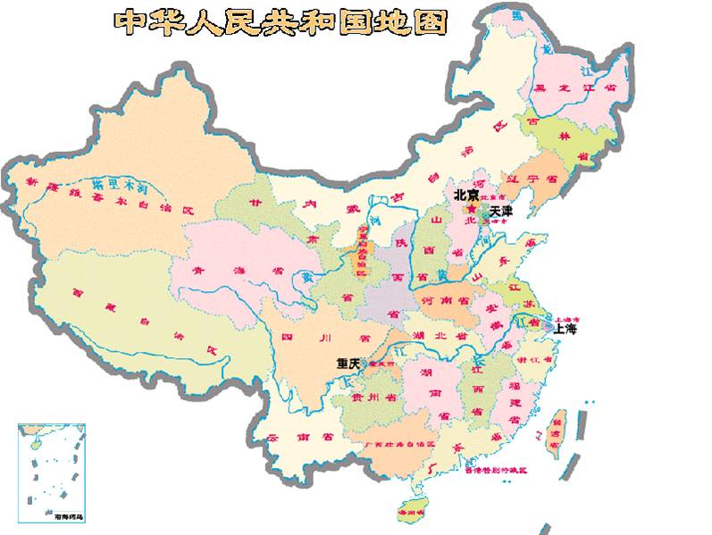
你的家乡在北京的哪个方向？

Slide 34
涂一涂
①在 的东南面涂红色；
②在 的东北面涂黄色；
③在 的西南面涂绿色；
④在 的西北面涂蓝色；

Slide 35
舍利塔
“九一八”事变纪念馆
新北站
辽宁省博物馆
沈阳站
中山公园
动物园
劳动公园
①“九·一八”事变纪念馆在辽宁省博物馆的（ ）面，沈阳站在新北站的（ ）面。
②小涛全家从沈阳站出发，请你为他设计一条旅游路线画出来。

Slide 36
“走进科技馆大门，在展厅的正北面有电脑屋，南面有气象馆，在展厅的东北面有环保屋，西北面有天文馆,在展厅的东南面有生物馆，西南面有航模馆…”请你根据小亮的描述，把这些馆名填在适当的位置。
电脑屋
气象馆
环保屋
展 厅
天文馆
生物馆
大门
航模馆

Slide 37


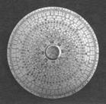
你知道吗？
指南针是用来指示方向的。早在2000年前，我们的祖先就用磁石制作了指示方向的仪器——司南，后来又发明了罗盘。指南针是我国古代四大发明之一。
司南
古代罗盘
指南针

